Slide 1
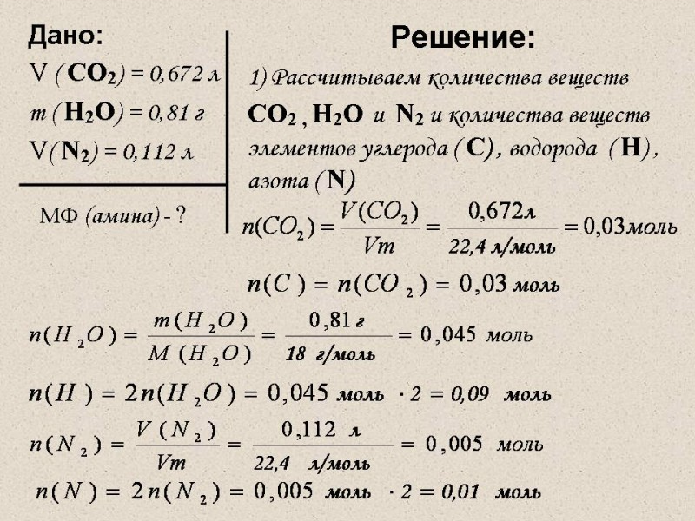

ЕГЭ - 2015
Задание №40
(нахождение молекулярной формулы вещества)
Ким Е.П., учитель химии
МАОУ «Гимназия №1
Октябрьского района г. Саратова»

Slide 2
Новая модель задания на нахождение молекулярной формулы вещества
1) проведение необходимых вычислений для установления количества вещества, написание уравнения реакции в общем виде;
2) установление молекулярной формулы исходного вещества;
3)составление структурной формулы этого вещества (с учетом данных условия задания);
4) написание уравнения реакции, подтверждающего указанное в условии свойство исходного вещества либо способ его получения

Slide 3
Основные понятия, используемые при выполнении задания №40
Простейшая (эмпирическая) формула — формула, которая отражает минимальное соотношение атомов в молекуле вещества

Slide 4
Основные понятия, используемые при выполнении задания №40
Молекулярная (истинная) формула — формула, в которой отражается реальное число атомов каждого вида, входящих в молекулу вещества

Slide 5
Основные понятия, используемые при выполнении задания №40
Массовая доля элемента в данном веществе (w) – отношение относительной атомной массы данного элемента, умноженной на число его атомов в молекуле, к относительной молекулярной массе вещества
w(Э) = n·A_{r} (Э) / M_{r}(вещества)

Slide 6
Основные понятия, используемые при выполнении задания №40
Относительная плотность D — это величина, которая показывает, во сколько раз газ Х тяжелее газа У.
Её рассчитывают как отношение молярных масс газов Х и У:
D_{У}(Х) = М(Х) / М(У)
D_{H2} = M(Х) / M(H₂) = M(Х) / 2
D_{возд.} = М(Х) / 29

Slide 7
Основные понятия, используемые при выполнении задания №40
Абсолютная плотность газа — это масса 1 л газа
ρ = m(газа) / V(газа)
Если взять 1 моль газа (при н.у.), то тогда:
ρ = М / V_{m},
следовательно, М = ρ . V_{m}

Slide 8
Типы задач в задании №40
определение формулы вещества по массовым долям химических элементов или по общей формуле вещества;
определение формулы вещества по продуктам сгорания;
определение формулы вещества по химическим свойствам

Slide 9
Алгоритм решения заданий №40
1) Определяем общую формулу гомологического ряда, к которому относится неизвестное соединение Х.
2) Записываем уравнение реакции исследуемого вещества Х с реагентом Y.
3) По массе или объему Y (или конечного вещества Z) находим его количество.
4) По количеству Y или Z делаем вывод о количестве Х.
5) Зная массу Х и его количество, рассчитываем молярную массу исследуемого вещества Х.
6) По молярной массе X и общей формуле гомологического ряда можно определить молекулярную формулу Х
7) Исходя из условия задачи, составляем структурную формулу и уравнение указанного процесса

Slide 10
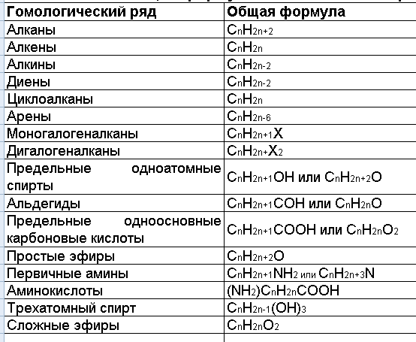

Slide 11
Уравнения реакций, наиболее часто используемые в заданиях типа №40 (алканы)
C_{n}H_{2n+2} + Г₂ C_{n}H_{2n+1}Г + HГ
C_{n}H_{2n+2} + HONO₂ C_{n}H_{2n+1}NO₂ + H₂O
C_{n}H_{2n+2} C_{n}H_{2n} + H₂
C_{n}H_{2n+2} C_{n}H_{2n-2} + 2H₂
C_{n}H_{2n+1}COONa + NaOH C_{n}H_{2n+2} + Na₂CO₃
2C_{n}H_{2n+1}Г + 2Na C_{n}H_{2n+1} - C_{n}H_{2n+1} + 2NaГ

Slide 12
Уравнения реакций, наиболее часто используемые в заданиях типа №40 (алкены)
C_{n}H_{2n} + Г₂ C_{n}H_{2n}Г₂
C_{n}H_{2n} + H₂ C_{n}H_{2n+2}
C_{n}H_{2n} + HГ C_{n}H_{2n+1}Г
C_{n}H_{2n} + H₂O C_{n}H_{2n+1}OH
3C_{n}H_{2n}+2KMnO₄+4H₂O 3C_{n}H_{2n}(OH)₂+2MnO₂+2KOH

Slide 13
Уравнения реакций, наиболее часто используемые в заданиях типа №40 (алкины и алкадиены)
C_{n}H_{2n-2} + Г₂ C_{n}H_{2n-2}Г₂
C_{n}H_{2n-2} + 2Г₂ C_{n}H_{2n-2}Г₄
C_{n}H_{2n-2} + H₂ C_{n}H_{2n}
C_{n}H_{2n-2} + 2H₂ C_{n}H_{2n+2}
C_{n}H_{2n-2} + HГ C_{n}H_{2n-1}Г
C_{n}H_{2n-2} + 2HГ C_{n}H_{2n}Г₂
C_{n}H_{2n-2} + H₂O C_{n}H_{2n}O

Slide 14
Уравнения реакций, наиболее часто используемые в заданиях типа №40 (спирты)
C_{n}H_{2n+1}OH C_{n}H_{2n} + H₂O
2C_{n}H_{2n+1}OH C_{n}H_{2n+1}OC_{n}H_{2n+1} + H₂O
2C_{n}H_{2n+1}OH + 2Na 2C_{n}H_{2n+1}ONa + H₂
C_{n}H_{2n+1}OH + CuO C_{n}H_{2n}O + Сu + H₂O или
C_{n}H_{2n+1}СН₂OH + CuO C_{n}H_{2n+1}СOH + Сu + H₂O

Slide 15
Уравнения реакций, наиболее часто используемые в заданиях типа №40 (альдегиды)
C_{n}H_{2n+1}COH + H₂ C_{n}H_{2n+1}CH₂OH
C_{n}H_{2n+1}COH + 2Cu(OH)₂ C_{n}H_{2n+1}COOH + Cu₂O + 2H₂O
C_{n}H_{2n+1}COH + Ag₂O C_{n}H_{2n+1}COOH + 2Ag + H₂O
C_{n}H_{2n+1}COH + 2[Ag(NH₃)₂]OH C_{n}H_{2n+1}COOH+2Ag+4NH₃+H₂O
C_{n}H_{2n+1}COH + 2[Ag(NH₃)₂]OH C_{n}H_{2n+1}COONH₄ + 2Ag + 3NH₃ + H₂O

Slide 16
Уравнения реакций, наиболее часто используемые в заданиях типа №40 (карбоновые кислоты)
2C_{n}H_{2n+1}COOH + 2K(Na) 2C_{n}H_{2n+1}COOK(Na) + H₂
C_{n}H_{2n+1}COOH + KOH C_{n}H_{2n+1}COOK + H₂O
2C_{n}H_{2n+1}COOH + CaO (C_{n}H_{2n+1}COO)₂Ca + H₂O
2C_{n}H_{2n+1}COOH + CaCO₃ (C_{n}H_{2n+1}COO)₂Ca+ CO₂ + H₂O
C_{n}H_{2n+1}COOH + NaHCO₃ C_{n}H_{2n+1}COONa + H₂O + CO₂
2C_{n}H_{2n+1}COOH + Na₂CO₃ 2C_{n}H_{2n+1}COONa + H₂O + CO₂
C_{n}H_{2n+1}COOH + C_{m}H_{2m+1}OH C_{n}H_{2n+1}COOC_{m}H_{2m+1} + H₂O

Slide 17
Уравнения реакций, наиболее часто используемые в заданиях типа №40 (амины)
С_{n} H_{2n+1}NH₂ + HBr [С_{n}H_{2n+1}NH₃]Br
(С_{n} H_{2n+1})₂NH + HBr [(С_{n}H_{2n+1})₂NH₂]Br
С_{n} H_{2n+1}NH₂ + H₂SO₄ [С_{n}H_{2n+1}NH₃] HSO₄
2С_{n} H_{2n+1}NH₂ + H₂SO₄ [С_{n}H_{2n+1}NH₃]₂SO₄
С_{n} H_{2n+1}NH₂ + HNO₂ С_{n} H_{2n+1}OH + N₂ + H₂O

Slide 18
Уравнения реакций, наиболее часто используемые в заданиях типа №40 (аминокислоты)
2NH₂C_{n}H_{2n}COOH + 2Na 2NH₂C_{n}H_{2n}COONa + H₂
NH₂C_{n}H_{2n}COOH + KOH NH₂C_{n}H_{2n}COOK + H₂O
2NH₂C_{n}H_{2n}COOH + CaO (NH₂C_{n}H_{2n}COO)₂Ca + H₂O
2NH₂C_{n}H_{2n}COOH + CaCO₃ (NH₂C_{n}H_{2n}COO)₂Ca + CO₂ + H₂O
NH₂C_{n}H_{2n}COOH + NaHCO₃ NH₂C_{n}H_{2n}COONa + H₂O + CO₂
2NH₂C_{n}H_{2n}COOH + Na₂CO₃ 2NH₂C_{n}H_{2n}COONa + H₂O + CO₂
NH₂C_{n}H_{2n}COOH + C_{m}H_{2m+1}OH NH₂C_{n}H_{2n}COOC_{m}H_{2m+1} + H₂O
NH₂C_{n}H_{2n}COOH + HГ [ NH₃C_{n}H_{2n}COOH ] Г
NH₂C_{n}H_{2n}COOH + H₂SO₄ [ NH₃C_{n}H_{2n}COOH]HSO₄

Slide 19
Определение формул веществ по массовым долям атомов, входящих в его состав
Определить формулу вещества, если оно содержит 84,21% углерода и 15,79% водорода и имеет относительную плотность по воздуху, равную 3,93. Известно, что УВ имеет только одно монобромпроизводное.
На основании данных условия задания:
1) произведите вычисления, необходимые для установления молекулярной формулы органического вещества;
2) запишите молекулярную формулу исходного органического вещества;
3) составьте структурную формулу этого вещества, которая однозначно отражает порядок связи атомов в его молекуле;
4) напишите уравнение реакции этого вещества с эквимолярным количеством хлора
2,2,3,3-тетраметилбутан

Slide 20
Определение формул веществ по продуктам сгорания
При сжигании 4,2 г углеводорода Х в избытке кислорода образуется 5,4 г воды и 13,2 г углекислого газа. Известно, что относительная плотность Х по молекулярному водороду равна 21, пропускание Х через бромную воду НЕ приводит к ее обесцвечиванию.
На основании данных условия задания:
1) произведите вычисления, необходимые для установления молекулярной формулы органического вещества;
2) запишите молекулярную формулу исходного органического вещества;
3) составьте структурную формулу этого вещества, которая однозначно отражает порядок связи атомов в его молекуле;
4) напишите уравнение реакции получения Х из соответствующего дигалогенпроизводного.
Циклопропан

Slide 21
Определение формул веществ по химическим свойствам
Образец одноосновной α-аминокислоты массой 8,9 г может прореагировать с 20 г 28%-ного раствора гидроксида калия.
На основании данных условия задания:
1) произведите вычисления, необходимые для установления молекулярной формулы органического вещества;
2) запишите молекулярную формулу исходного органического вещества;
3) составьте структурную формулу этого вещества, которая однозначно отражает порядок связи атомов в его молекуле;
4) напишите уравнение реакции взаимодействия неизвестной аминокислоты с бромоводородом.
α-аминопропионовая кислота

Slide 22
Использование закона сохранения массы веществ
Cложный эфир массой 30 г подвергнут щелочному гидролизу. При этом получено 34 г натриевой соли предельной одноосновной кислоты и 16 г спирта.
На основании данных условия задания:
1) произведите вычисления, необходимые для установления молекулярной формулы органического вещества;
2) запишите молекулярную формулу исходного органического вещества;
3) составьте структурную формулу этого вещества, которая однозначно отражает порядок связи атомов в его молекуле;
4) напишите уравнение реакции между неизвестным эфиром и гидроксидом калия.
НСООСН₃

Slide 23
Нахождение молекулярной формулы исходного вещества по известной массовой доле одного из элементов в продукте реакции
При полном бромировании ацетиленового УВ, образовалось вещество, в котором массовая доля углерода равна 10%.
На основании данных условия задания:
1) произведите вычисления, необходимые для установления молекулярной формулы органического вещества;
2) запишите молекулярную формулу исходного органического вещества;
3) составьте структурную формулу этого вещества, которая однозначно отражает порядок связи атомов в его молекуле;
4) напишите уравнение реакции взаимодействия УВ с аммиачным раствором оксида серебра
пропин

Slide 24
Задачи на нахождение формулы по соотношению числа атомов элементов
В результате сплавления органического вещества с гидроксидом натрия был получен алкан, 0,9 г которого занимают объем 672 мл (н.у.). Известно, что исходное вещество относится к классу солей. В этом соединении количество атомов кислорода равно количеству атомов углерода.
На основании данных условия задания:
1) произведите необходимые вычисления;
2) установите молекулярную формулу алкана, полученного в реакции;
3)составьте структурную формулу исходного органического вещества, которая однозначно отражает порядок связи атомов в его молекуле;
4) напишите уравнение реакции сплавления исходного органического вещества с гидроксидом натрия
NaOOC-CH₂-CH₂-COONa

Slide 25
Типичные ошибки учащихся
некорректное оформление;
решение не математическим путем, а методом перебора;
отсутствие молекулярной формулы;
неверно составленная общая формула вещества;
отсутствие расчета молярной массы вещества;
ошибки в уравнении реакции с участием вещества

Slide 26

Подготовка к ЕГЭ: сдай и поступи в ВУЗ!
http://ege-study.ru/materialy-ege/ximiya-chast-s-zadacha-s5-opredelenie-formul-organicheskix-veshhestv/

Slide 27
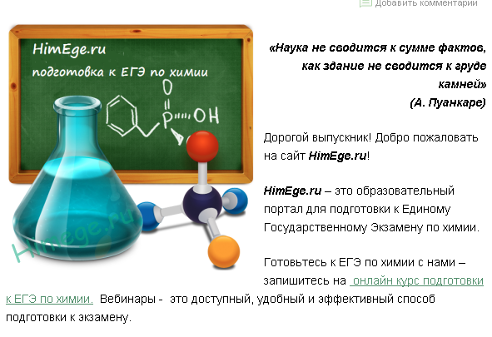
http://himege.ru/s5-ege-ximiya-fipi/

Slide 28
Элективный курс
РЕШЕНИЕ ЗАДАЧ ПО ХИМИИ
НА НАХОЖДЕНИЕ ФОРМУЛ
ОРГАНИЧЕСКИХ ВЕЩЕСТВ
Автор: Терентьева Л.М.,
учитель химии МОУ – Лицей №2 г. Саратова

